Slide 1
Modelos Pré-treinados

Slide 2
Até o presente momento, aprendemos diferentes arquiteturas e blocos para melhorar a extração de características da imagem.
Mas isso vem com um custo…
Necessário um volume alto de dados.

Slide 3
Na vida real, dificilmente teremos uma quantidade tão alta de dados rotulados para apresentar ao nosso modelo.
Isso torna então proibitivo o uso destes modelos? Não!

Slide 4
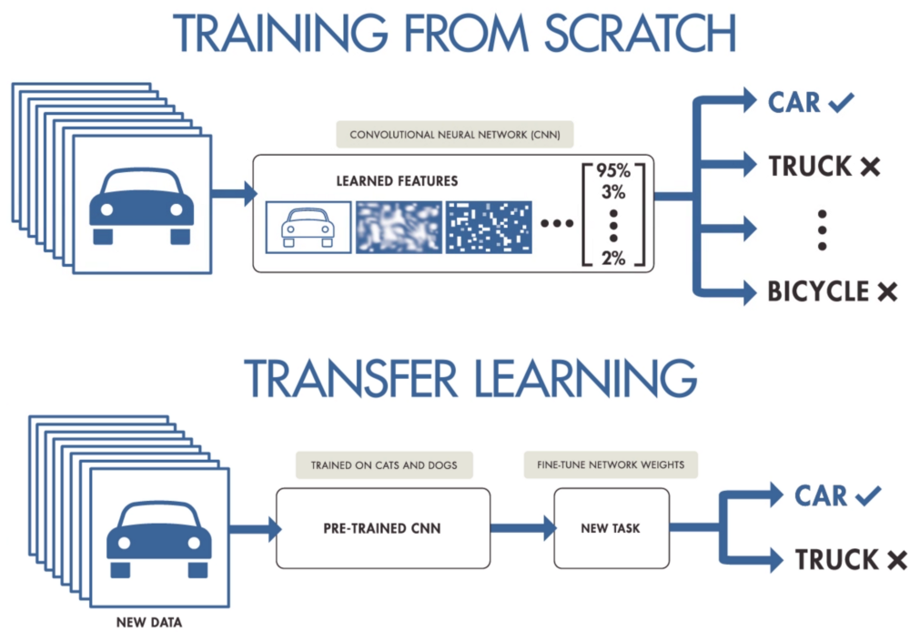
Lembra que falamos que geralmente essas camadas iniciais chamamos de Feature Extractor. E se esses filtros aprendidos fossem úteis para outros problemas?

Slide 5
Transfer Learning
É neste cenário que vemos o que é Transfer Learning. A ideia é transferir o conhecimento adquirido pelo modelo de um problema para outro.

Slide 6
Transfer Learning
Características importantes ao se considerer no Transfer Learning:
O Feature Extractor pode ser treinado ou não (freezing layers).
Necessariamente o Classification Head (i.e., a MLP que faz a classificação) precisa ser diferente e deve ser treinado.

Slide 7
Transfer Learning
Existem diferentes formas de se realizar a transferência de aprendizado. Neste curso, apresentaremos o fine-tuning (ou ajuste fino).
O conceito é bem simples: aproveitamos o Feature Extractor pré-treinado e incluímos outras camadas para facilitar a classificação. Parte de todas as camadas (ou até todas) são treinadas.

Slide 8
Transfer Learning
Existem algumras características no treinamento que devem ser respeitadas (veremos na próxima aula).
Mas a ideia é que os filtros pré-treinados não devem ser tão alterados a ponto de descaracterizar o backbone.

